Slide 1
リーダーシップ徹底講座 第2版
（カリスマ性で人を動かす）

Slide 2
カリスマの定義（ウェーバー,1922）
特定の人物が有する非日常的なものとみなされた資質

Slide 3
支配の三類型
合法的支配：形式的に正しい手続きによって定められた規則による支配
伝統的支配：昔から存在している秩序と神聖性に裏付けられた支配権力による支配
カリスマ的支配：スター性や高貴さといったカリスマ性によって裏付けられたリーダーによって成り立つ支配

Slide 4
ハウスのカリスマ的リーダーシップ（House,1977）
カリスマの証拠
フォロワーの間に並外れたレベルの献身、リーダーへの同一化、競争意識を喚起させる存在
カリスマ的リーダーシップの定義
高い水準の自己確信と信頼によってフォロワーからの信頼を得て、役割モデリングよるフォロワーへの直接的で熱意に満ちた勧告を通じて、明確に示されたビジョンの実現に向けてフォロワーを導く行為。
カリスマ的リーダーシップの構成要素
個人的特性
行動
状況的決定因子

Slide 5
ハウスのカリスマ的リーダーシップ(個人的特性)
高い水準の自己信頼
他者からの優位性を感じている。
自らの信念の道徳的正義についての確信を持っている。
他者へ強い影響力を発揮したいという欲求

Slide 6
ハウスのカリスマ的リーダーシップ(行動)
役割モデリング（role modeling）
フォロワーにカリスマ的リーダーが意図する思考や感情を植え付けるために、標榜する価値観と信念への自我関与を公然と示す。
イメージ形成（image building）
カリスマ性を有する特別な人物であるとフォロワーに思わせる。
目標の統合（goal articulation）
フォロワーにより強い義務感を喚起させる。

Slide 7
ハウスのカリスマ的リーダーシップ(行動)
高い期待（high expectations）
フォロワーに高い期待を示す。
信頼（confidence）
フォロワーの能力を信頼する。
動機喚起的行動（motive arousal behaviors）
目標達成（ビジョン実現）に必要な行動と合致した認知的、情緒的状態を喚起する（フォロワーが目標を受け入れやすくするように促す）。

Slide 8
ハウスのカリスマ的リーダーシップ(状況)
危機的な状況ではフォロワーが組織を取り巻く状況をコントロールできなくなり、障害や脅威が生じて将来に対して不安を感じるようになる。
カリスマ性を持った人物に状況を打破してもらいたいと願うようになる。

Slide 9
コンガー&カヌンゴのカリスマ的リーダーシップ
（コンガー&カヌンゴ,1987；1988）
カリスマ的リーダーシップは、フォロワーの認知によって定義される帰属的な現象
フォロワーのカリスマ的リーダーシップへの原因帰属要因
現状と将来目標あるいはリーダーによって提示されるビジョンとの食い違いの程度
望まれた変化を達成させるための革新的で非伝統的な手段の使用
変化に影響を与える環境資源やその制約をリーダーが正しく評価できること
ビジョンの追求に向けてリーダーが部下を鼓舞するために用いる演出と印象管理のタイプ

Slide 10
コンガー＝カヌンゴのカリスマ的リーダーシップ
(行動特性)
ビジョンの打ち出し
フォロワーの心を打つ表現力
言葉を操る能力
高い実行力
フォロワーの模範となる行動(役割モデリング)

Slide 11
コンガー＝カヌンゴのカリスマ的リーダーシップ
(リーダーの資質とフォロワーの特性)
資質
強い自信と決断力
リーダーとしての使命感の強さ
強い権力欲
フォロワーの特性
リーダーへの強い愛着と信頼
リーダーへの自発的服従
高いモチベーション

Slide 12
コンガー＝カヌンゴのカリスマ的リーダーシップ
測定尺度を構成する因子
ビジョンの表明
環境への感受性
メンバーのニーズに対する感受性
リスクを厭わない
型にはまらない行動

Slide 13
ビジョンの表明
フォロワーを鼓舞する戦略的、組織的目標を示す。
フォロワーの意識を高める言動、組織のメンバーとして活動することの重要性を効果的に表明してフォロワーを動機づける。
組織の将来にむけて新たなアイデアを継続的に生み出す。
人を熱狂させる語り手である。
ビジョンを有する、 将来の可能性についてのアイデアをしばしば打ち出す。
企業家的、 目標を達成するために新たな機会を捉える。
目標の達成を促進しうる新たな環境上の機会(物質的そして社会的にも望ましい状況)をたやすく認識する。

Slide 14
環境への感受性
目標を達成する中で存在し得る物質的な環境(技術的限界、資源の枯渇など)による制約条件をたやすく認識する。
目標を達成するなかで存在し得る組織の社会的あるいは文化的環境による制約条件をたやすく認識する。
組織のメンバーの能力やスキルを認識している。
組織のメンバーの限界について認識している。

Slide 15
メンバーのニーズに対する感受性
相互に好意を持って尊敬しあえる関係つくり出すことでフォロワーに影響する。
フォロワーのニーズや感情に敏感であることを示す。
フォロワーのニーズや感情に個人的に関心を有していることをしばしば示す。

Slide 16
リスクを厭わない
目標達成のために個人的にリスクを取る。
組織のためにしばしば高い個人的負担を背負う。
目標を達成するために、相当な個人的なリスクを有する活動に従事する。

Slide 17
型にはまらない行動
目標を達成するために型にとらわれない行動に従事する。
目標を達成するために伝統によらない手段を用いる。
フォロワーを驚かせるような大変ユニークな行動をしばしばとる。

Slide 18
ビジョンとは（ナヌス,1992）
「現在よりもさまざまな点で好ましい結果が期待できる組織の未来像であり、組織が目指していくべき目的地を明瞭に表現したもの」

Slide 19
ビジョンの構成要素（ベニス & ナヌス,1985）
組織の実現可能な望ましい未来像である。
組織の具体的な、納得できる魅力的な未来の姿を明確に描いている。
いくつかの重要な点で現状よりすぐれているという条件を満たしている。
未来の状態、現に存在せず、過去にもなかったような状況を語るものである。

Slide 20
ビジョンを構築する
ビジョンは、過去、現在、未来の時間軸に基づいて構築される。
過去の経験を生かす
組織の歴史・組織が有する強みと弱み・経験からの教訓・競合組織の歴史
現状を理解する
組織の周辺で発生している事象について注目する。
現状を把握することによって、何が求められ、何が制約となり、何が機会となるのかに関する情報を収集する。
未来に起こりうることを探索する
政府の政策・政府やシンクタンク等が発表する経済予測や統計データ・業界団体が公表する見通し

Slide 21
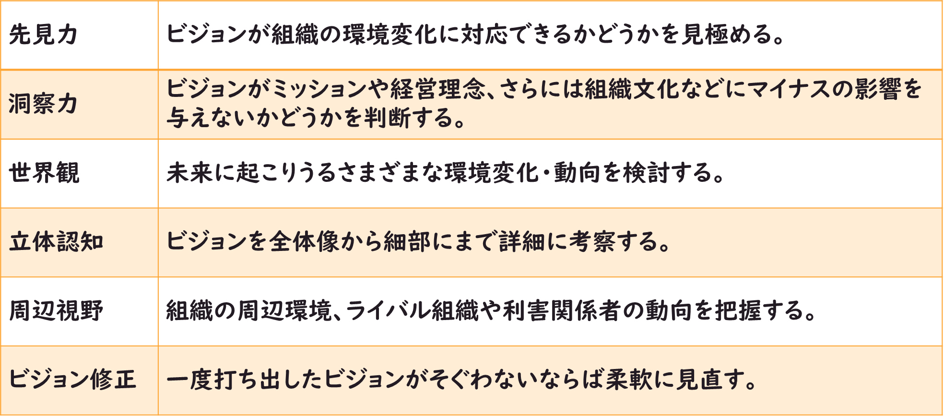
ビジョン構築にあたってリーダーに求められる能力

